Slide 1
Конституция Российской Федерации – основной закон государства. Основы конституционного строя РФ.
)

Slide 2
Цели урока: 1. Обучающая: Рассмотреть Конституцию РФ как правовую основу политической и правовой системы Российской Федерации. Сформировать представление о Конституции, познакомить со структурой документа. Объяснить новые понятия: Конституция, принцип разделения властей,, парламент и правительство РФ, гражданин, свободы человека. 2. Развивающая: Развитие навыков и умений работать с документом, умения применять полученные знания в повседневной жизни, умения делать выводы, анализировать и систематизировать полученные знания. 3.Воспитательная: Формирование и воспитание: чувства гордости и уважения к своей Родине, общероссийской идентичности, толерантности , приверженности к гуманистическим и демократическим ценностям; чувства патриотизма, основанного на интересе и уважении к историческому прошлому России; бережного отношения к традициям своего народа; Развитие личности, ее духовно-нравственной, политической и правовой культуры, повышение общественной и гражданской активности.

Slide 3
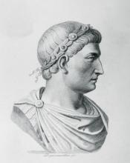
Конституция
(от лат. constitutio — «устройство») -
основной закон государства.
Термин взят из
технического оборота
«rem publicam constituire»,
которым начинались акты римских императоров.
«Благо народа – высший закон»
(античное изречение)

Slide 4
История рождения новой Конституции, принятой всенародным голосованием (референдумом) 12 декабря 1993 года, продолжалась 3,5 года, или 42 месяца, или 168 недель.
Торжество Закона, или в России
12 декабря отмечают День Конституции

Slide 5
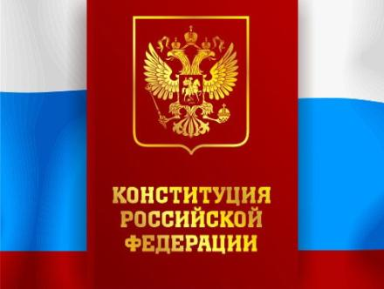
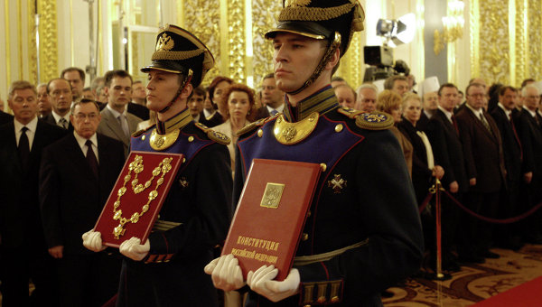
Конституция
Российской Федерации,
на которой принимали присягу Президенты Российской Федерации:
Борис Николаевич Ельцин,
Владимир Владимирович Путин
и
Дмитрий Анатольевич Медведев.

Slide 7
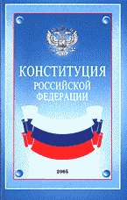
Основы конституционного строя — это главные принципы государства, обеспечивающие под­чинение его праву и характеризующие его как конституционное государство. Они изложены в главе 1. Конституции «Основы конституционного строя».

Slide 8
По своей структуре Конституция РФ состоит из Преамбулы и двух разделов. В Преамбуле характеризуются условия и цели принятия Конституции. Далее следуют разделы, которые делятся на главы. Главы состоят из статей.
Раздел первый содержит 137 статей, сгруппированных в девяти главах:
Глава 1 - Основы конституционного строя;
Глава 2 - Права и свободы человека и гражданина;
Глава 3 - Федеративное устройство;
Глава 4 - Президент Российской Федерации;
Глава 5 - Федеральное Собрание;
Глава 6 - Правительство Российской Федерации;
Глава 7 - Судебная власть;
Глава 8 - Местное самоуправление;
Глава 9 - Конституционные поправки и пересмотр Конституции.
Раздел второй называется «3аключительные и переходные положения» и содержит девять частей.

Slide 9
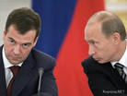
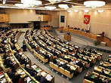
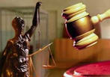
Разделение властей, взаимоограничение и взаимный контроль всех ветвей власти. Статья 10 Конституции РФ говорит о разделении власти на законодательную, исполнительную и судебную ветви. Они независимы друг от друга, хотя действуют на основе одинаковых принципов. Считается, что концентрация власти в одних руках очень опасна, поэтому разделение властей называют также системой сдержек и противовесов. В России исполнительную власть осуществляет Правительство РФ, его подразделения и правительства на местах; законодательную — Федеральное Собрание, состоящее из Совета Федерации и Государственной Думы, а также местные парламенты; судебную — Верховный Суд, Конституционный Суд, Высший Арбитражный Суд, а также все другие суды. .

Slide 10
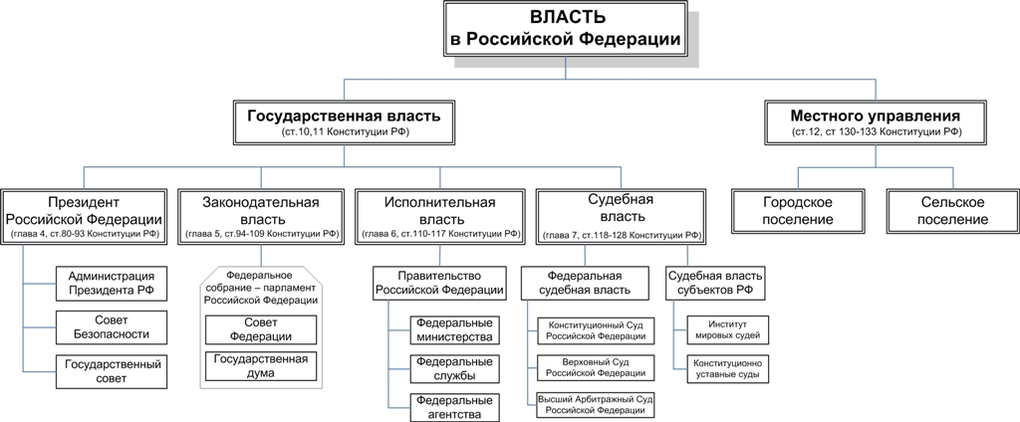

Slide 11
1. Россия — демократическое государство. Важнейшими признаками демократического государства являются:
народовластие,
разделение властей на законодательную, исполнительную и судебную,
идеологическое и политическое многообразие,
обеспечение прав и свобод человека и гражданина,
обеспечение местного самоуправления.
Россиянам предоставляются все известные современной политической практике формы участия населения в делах государства и формировании его органов, свобода слова, митингов, шествий и демонстраций и иные политические права

Slide 12
2. Россия — правовое государство.
Правовым государством признается демократическое государство, в котором обеспечивается верховенство закона, последовательно проводится принцип разделения властей, а также признаются и гарантируются права и свободы человека и гражданина.
Названные принципы закреплены Конституцией, однако они являются скорее задачей, которую предстоит решить в ходе реформирования России, чем свершившимся фактом.

Slide 13
3. Россия — федеративное государство. Оно состоит из равноправных субъектов Федерации — республик, краев, областей, городов федерального значения (Москва и Санкт-Петербург), автономной области и автономных округов. Представительные (законодательные) органы субъекта Федерации в пределах, предоставленных им Конституцией, самостоятельно осуществляют полномочия по ряду важнейших направлений государственно-правовой деятельности, принимают законы и иные нормативные правовые акты. В то же время значительную часть вопросов решают непосредственно федеральные органы государственной власти: Федеральное Собрание, Президент, Правительство РФ.

Slide 14
Президе́нт Росси́йской Федера́ции — высшая государственная должность Российской Федерации, а также лицо, избранное на эту должность. Президент России является главой государства. Многие полномочия президента либо имеют непосредственно исполнительный характер, либо приближены к исполнительной власти.

Slide 15
Должность занимает Владимир Владимирович Путин с 7 мая 2012 года
Официальная резиденция | Московский Кремль
Назначается | по результатам прямых выборов
Срок полномочий | 5 лет в 1991—1996 гг., 4 года в 1996—2008 гг., 6 лет с 2012 года; не более двух сроков подряд
Должность появилась | 10 июля 1991 года
Первый в должности | Борис Николаевич Ельцин

Slide 16
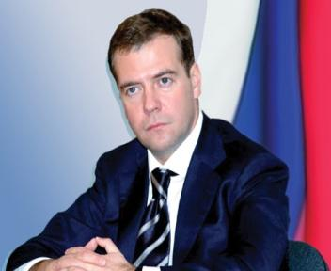
Председа́тель Прави́тельства Росси́йской Федера́ции в соответствии со статьёй 24-й Федерального конституционного закона «О Правительстве Российской Федерации» возглавляет Правительство России, определяет его основные направления деятельности и организует его работу.

Slide 17
Должность занимает Дмитрий Анатольевич Медведев с 8 мая 2012 года
Официальная резиденция | Дом Правительства России
Кандидатура предлагается | Президентом Российской Федерации
Назначается | Президентом Российской Федерации после утверждения Государственной Думой РФ (или без такового в случае её роспуска)
Срок полномочий | максимум непрерывного пребывания в должности — 6 лет (слагает полномочия перед вновь избранным Президентом Российской Федерации), но может быть переназначен вновь неограниченно
Должность появилась | 1992 год
Первый в должности | Борис Николаевич Ельцин (глава правительства как Президент Российской Федерации), Егор Тимурович Гайдар (первый и. о. Председателя), Виктор Степанович Черномырдин (первый постоянный Председатель)

Slide 18
Дом правительства Российской Федерации
г. МОСКВА, Краснопресненская набережная, 2

Slide 19
4. Россия — государство с республиканской формой правления. Это означает, что все граждане, согласно Конституции, имеют право участвовать в формировании законодательной власти Россий­ской Федерации — Федерального Собрания, а также избрания главы государства — Президента Российской Федерации. Осуществление государственной власти основано на принципе разделения властей. Россию можно охарактеризовать как республику с сильной президентской властью. Об этом говорит тот факт, что Президент России юридически обладает полномочиями главы государства, а фактически — и главы исполнительной власти, а также то, что Президент избирается всенародным голосованием. Но России присущи и некоторые черты парламентской республики, например, наличие Председателя Правительства, назначение которого происходит с согласия Государственной Думы. Таким образом, Россию можно назвать президентской республикой с некоторыми чертами республики парламентской.

Slide 20
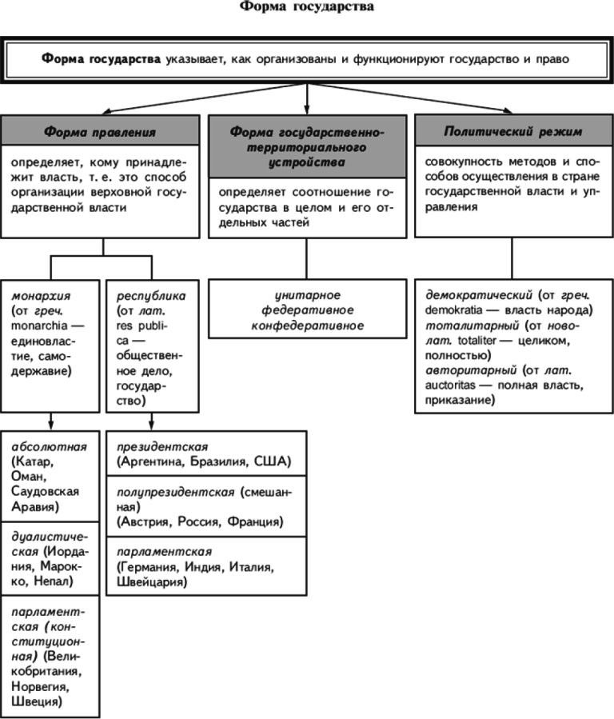
Notes:
Форма государства

Slide 21
5. Россия — суверенное государство. Суверенитет предполагает независимость государства во внешнеполитической сфере (в области международных отношений) и верховенство, непререкаемость его решений в делах внутренних. Суверенитет России был закреплен в Декларации «О государственном суверенитете РСФСР», принятой 12 июня 1990 г. первым Съездом народных депута­тов РСФСР. Носителем суверенитета и единственным источником власти в России признается ее многонациональный народ. Российская Федерация, как всякое подлинно независимое, свободное государство, обладает всей полнотой власти на своей территории. Никакая другая власть на территории России не вправе присвоить себе функции верховной суверенной власти, а тем более поставить себя над ней.

Slide 22
6. Россия — социальное государство. Это один из основополагающих принципов деятельности современного демократического государства, согласно которому создание условий, обеспечивающих достойную жизнь и свободное развитие человека, не является сугубо личным делом самого человека и его родителей, а возводится в ранг общегосударственной политики. Социальная политика Российской Федерации ориентирована на самые разные слои населения. Особое значение имеет государственная помощь малообеспеченным слоям, группам людей, которые по тем или иным причинам не могут найти себе работу либо вовсе не способны трудиться.

Slide 23
7. Россия — светское государство. Светский характер Российского государства подразумевает, что никакая религия не может устанавливаться в качестве государственной или обязательной, а так­же означает отделение церкви от государства, разграничение сфер их деятельности. Это отделение проявляется, например, в гражданском характере правосудия, в государственной регистрации актов гражданского состояния, в отсутствии у государственных служащих обязанностей исповедовать оп­ределенную религию.

Slide 25
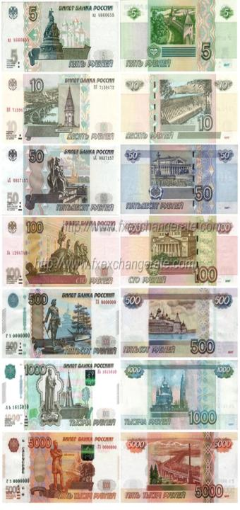
8. Экономической основой России является частная, государственная, муниципальная и другие формы собственности. Статья 8 Конституции гарантирует единство экономического пространства, свободное перемещение товаров, услуг и финансов, поддержку конкуренции, свободу экономической деятельности.

Slide 26
Конституционным провозглашением прав и свобод человека как высшей ценности Российская Федерация признала требования таких общепризнанных актов международного права, как Всеобщая декларация прав человека 1948 г., Международный пакт об экономических, социальных, культурных правах и Международный пакт о гражданских и политических правах 1966 г.
9. Человек, его права и свободы — высшая ценность.
Это одна из фундаментальных основ конституционного строя России. Конституция исходит из понимания того, что права и свободы возникают и существуют не по соизволению государства. Провозглашение прав и свобод человека и гражданина означает государственную обязанность создать специальные учреждения по охране прав и свобод.
Это суды, органы охраны общественного правопорядка, прокуратуры и институт Уполномоченного по правам человека.

Slide 27
Уполномоченный по правам человека в Российской Федерации — назначенное Государственной Думой Федерального Собрания Российской Федерации должностное лицо, призванное осуществлять контроль за соблюдением прав и свобод человека в деятельности государственных органов и должностных лиц. Данный институт впервые в российской практике введён Конституцией Российской Федерации 1993 г. (пунктом "е" ч.1 ст. 103), которая устанавливает, что Уполномоченный по правам человека назначается Государственной Думой и действует в соответствии с федеральным конституционным законом. Уполномоченный при осуществлении своих полномочий независим и неподотчётен каким-либо государственным органам и должностным лицам. Институт такого типа, существующий в разных государствах мира, обобщённо называется институтом омбудсмана, хотя официальные названия должности в разных странах различные.

Slide 29
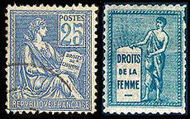
Понятие ПРАВА ЧЕЛОВЕКА появилось еще в эпоху буржуазных революций. По господствующим в современном мире представлениям, носят естественный и неотчуждаемый характер. Свободное и эффективное осуществление прав человека - один из основных признаков гражданского общества и правового государства. Общепризнанным является деление П.ч. на личные (по международной терминологии - гражданские), политические, социальные, экономические, культурные, экологические.

Slide 30
Особенности Конституции РФ 1993 года
Главное в новой Конституции – это закрепление прав и свобод человека и гражданина в соответствии с нормами и принципами международного права.
В Конституции РФ высшей ценностью объявляются не интересы государства, как это было ранее, а права и свободы человека, признание, соблюдение и защита прав и свобод человека и гражданина — обязанности государства.
Все люди, согласно Конституции, равны. Классовый подход к оценке личности полностью исключен.
Целая глава Конституции (вторая) посвящена рассмотрению прав человека, ее содержание не может быть изменено без принятия нового Основного закона. В правовом государстве человеку разрешено делать все, что не запрещено законом, а государству разрешено делать только то, что ему разрешает делать закон.

Slide 31
Признаются идеологическое многообразие, многопартийность, плюрализм, свобода убеждений, слова и печати.
Частная собственность находится под защитой закона, наряду с государственной и муниципальной.

Slide 32
В Конституции РФ устанавливается довольно сложный порядок изменения и пересмотра ее положений . Это сделано для того, чтобы обеспечить стабильность в развитии государства, добиться которой при постоянно меняющемся основном законе просто невозможно.
Конституция РФ — это документ, рассчитанный на перспективу. Отдельные ее положения (например, о том, что Россия - правовое государство) пока еще не претворены в жизнь полностью, но общество должно видеть путь, по которому оно движется. Конституция — не однодневный документ, а нормативный акт длительного пользования.

Slide 33
Конституция США
считается самой устойчивой конституцией в мире. Также она считается самой маленькой конституцией в мире. Кроме того характерной чертой Конституции США является то, что поправки не внесены в текст Конституции, как это делается во многих других странах мира, они написаны сразу после основного текста Конституции в виде приложения к тексту: так американцы проявляют свое уважение к своему основному закону.
Несколько фактов о Конституциях разных стран мира
!!!

Slide 34
У Великобритании вообще нет конституции, как таковой, состоящей из одного единого правового акта. Это связано с особенностью правовой системы страны, где большое место дается прецедентному праву. В стране есть так называемые "конституционные" законы и "просто" законы.

Slide 35
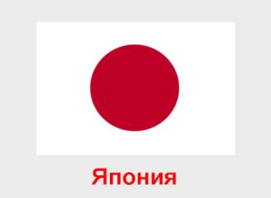
КОНСТИТУЦИЯ ЯПОНИИ
стала той конституцией, где провозглашается отказ Японии от войны. Это произошло после поражения Японии во Второй мировой войне.
В конституции сказано, что народ Японии впредь отказывается от войны, как способа осуществления государственного суверенитета.

Slide 36
Конституция Индии вправе считается самой большой конституцией в мире. Она была принята в 1949 году, а вступила в силу в 1950 году и состоит из 395 статей, 12 приложений, 500 поправок и изменений и около 117.400 слов. Она также считается одной из самых трудно понимаемых конституций, так как, например, нормы о правах человека ""разбросаны" по всей Конституции и трудно отыскать нужную норму.
Кроме того Конституция Индии написана на таком трудном языке, что не каждый гражданин этой страны способен прочитать её и понять что-то из прочитанного. Такая путаница связана с легким способом внесения поправок в конституцию.

Slide 37
А например, в Ливии был принят закон, который провозгласил основным законом страны Коран.
Конституция Мальты провозглашает страны нейтральной, которая стремиться к миру. Каждая конституция - лицо своей страны, душа общества, в которой можно найти характеристику, обычаи этой страны.

Slide 38
На наших глазах формируется новый облик России. И Самым главным достижением является то, что мы делаем первые шаги в сторону строительства правового демократического государства, основным законом которого и является наша Конституция.
Античные мудрецы говорили:
«Чтобы быть свободным, нужно подчиняться законам».
Благодарю за внимание!

